Slide 1
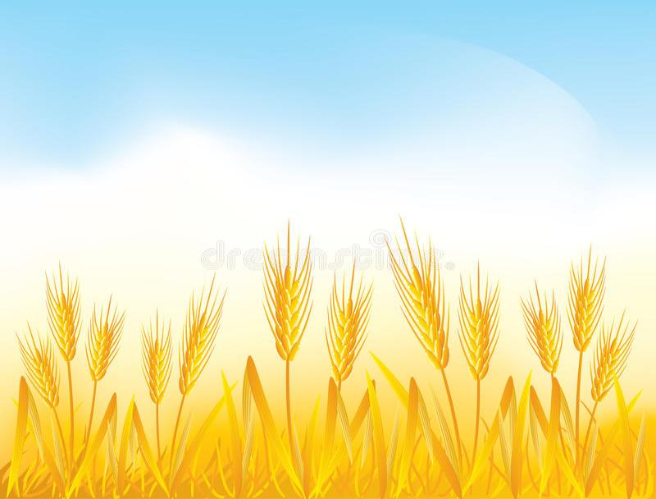
Хлеб – всему голова
МДОУ детский сад №3 «Солнышко»
Кимрского района Тверской области
Воспитатель: Забурдаева Е.С.

Slide 2
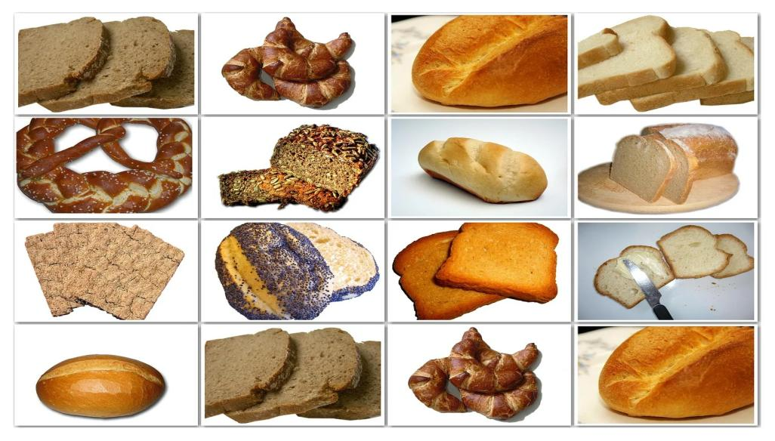
Виды хлебобулочных изделий

Slide 3
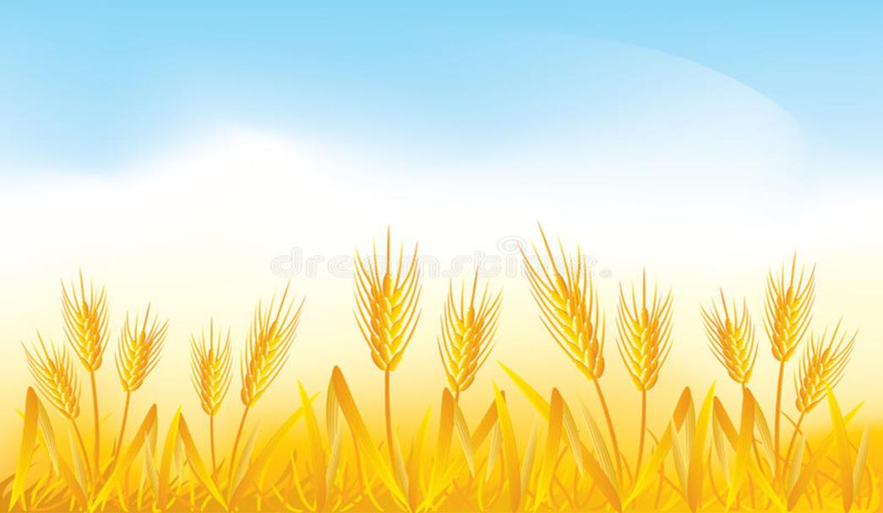
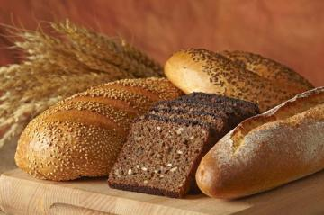
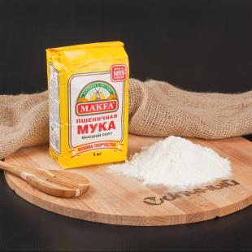
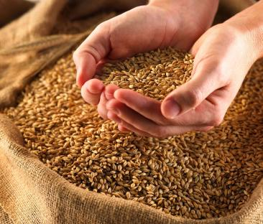
Зерно, поле

Slide 4
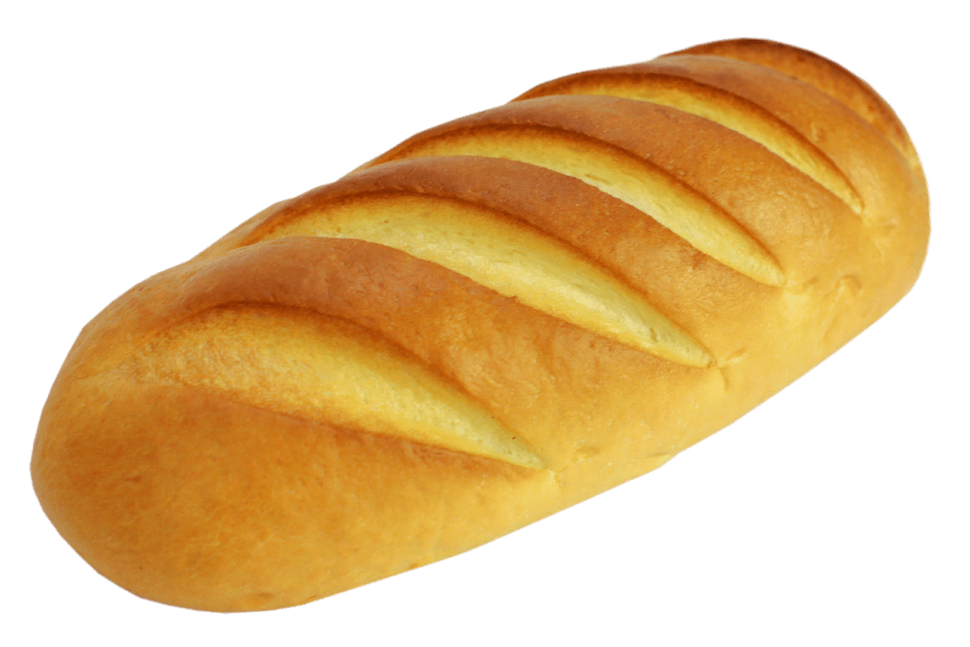
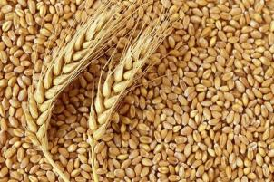
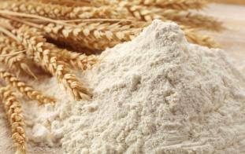
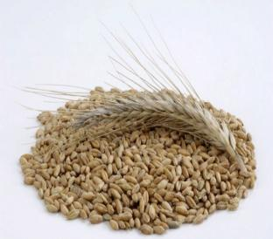
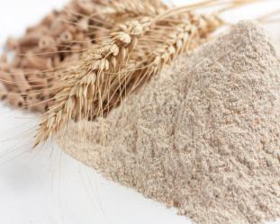
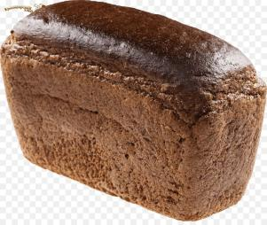

пшеница
рожь

Slide 5
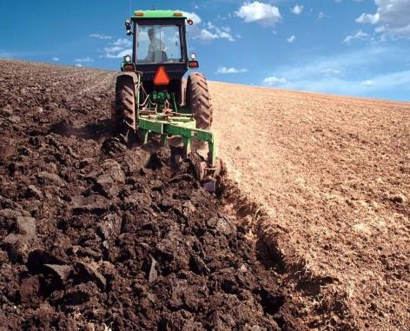
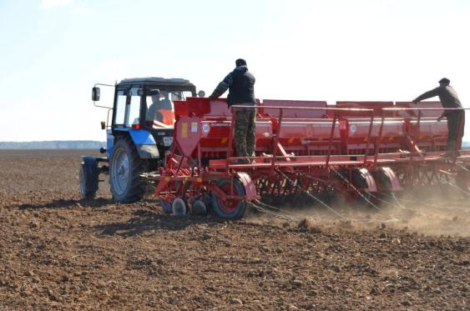

Slide 6
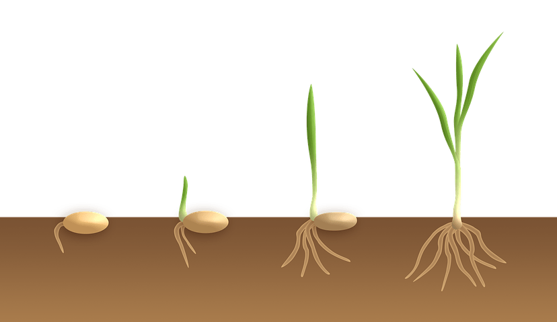
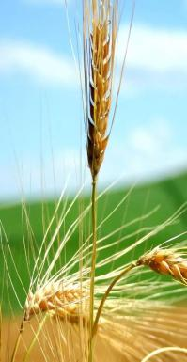
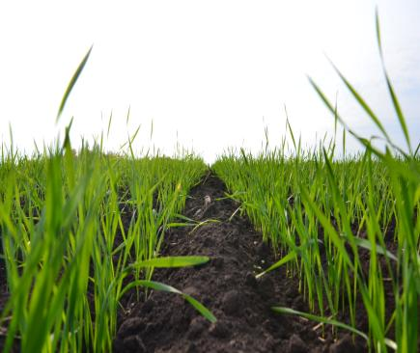

Slide 7
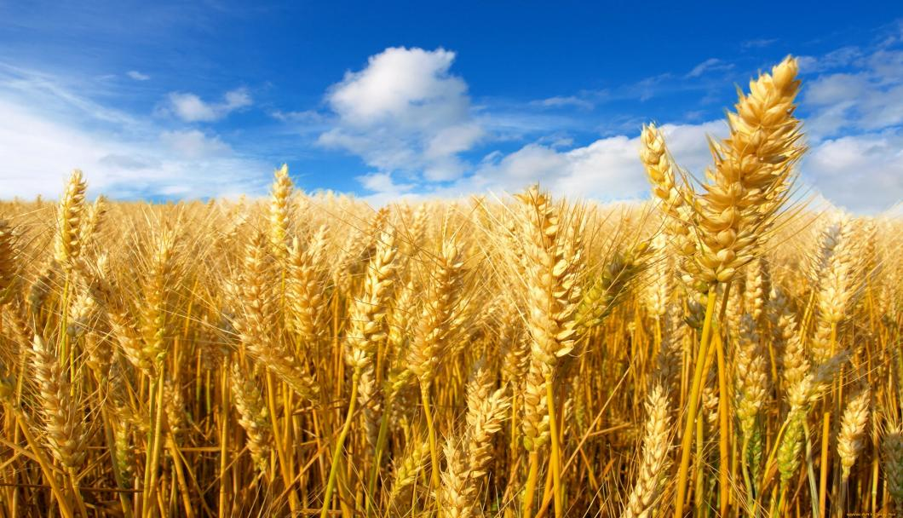

Slide 8
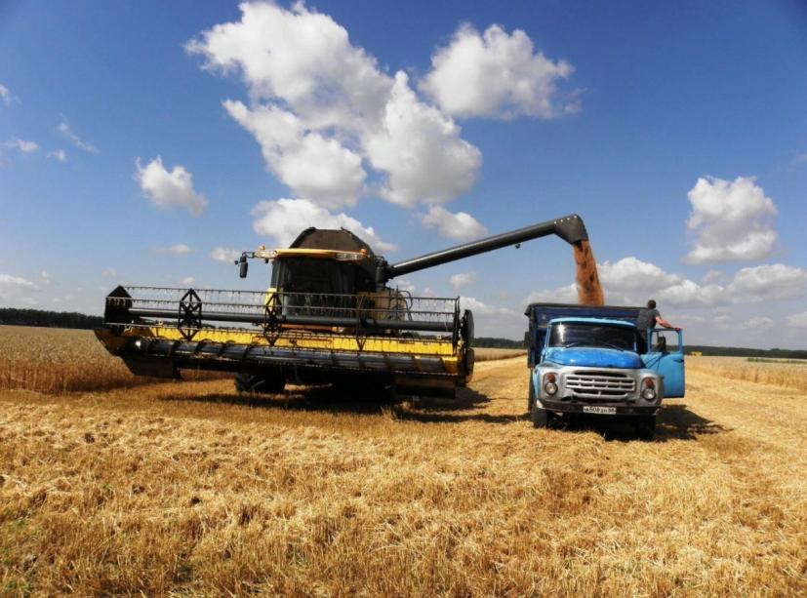

Slide 9
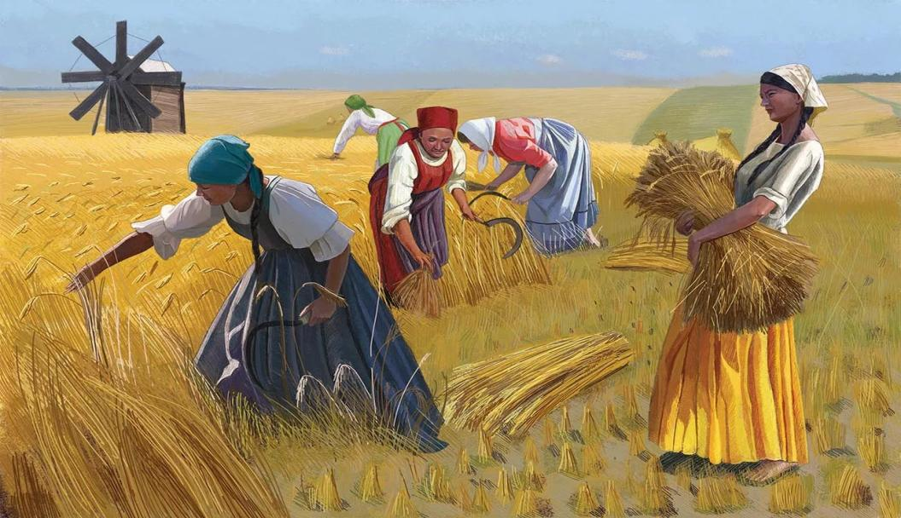
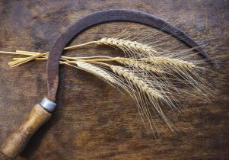

Slide 10
Физминутка
«Трактора»
Тара – тара – та – ра – ра
Выезжают трактора (шагают на месте топающим шагом)
Будем землю пахать, (имитируют работу плуга)
Будем рожь засевать,
(делают разбрасывающие движения руками как будто сеют)
Будем рожь молотить,
(руки кулачках вращаем перед грудью)
Деток хлебушком кормить (имитируют качание младенца)

Slide 11
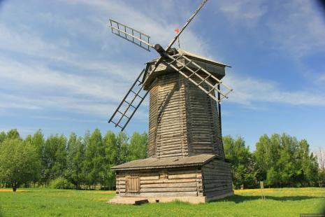
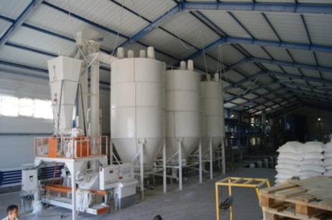
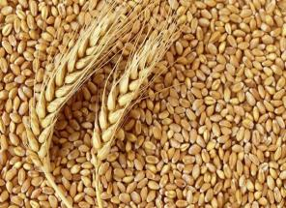
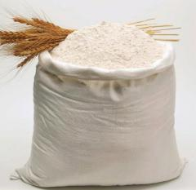
мельница
элеватор

Slide 12
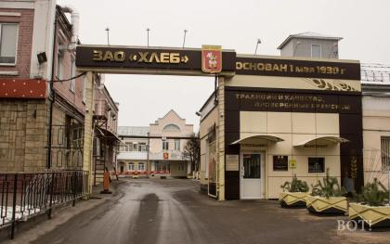
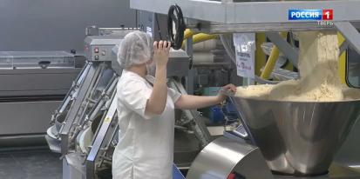
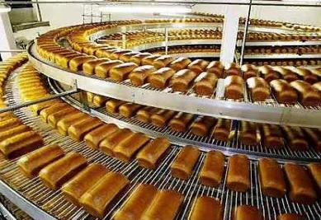
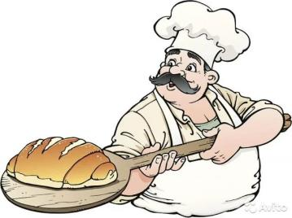

Slide 13
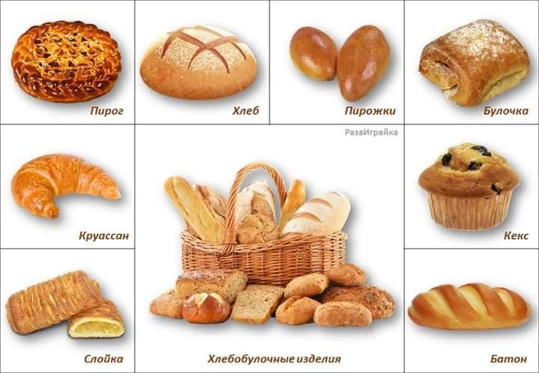

Slide 14
«Назови ласково»
Хлеб -…
Пирог –…
Калач - …
Блин -…
Булка - …
Батон - …
Пряник - …
Торт - …
Лепешка – …
Баранка - …
Ватрушка - …
Бублик - …

Slide 15
Спасибо за внимание!
Все материалы к презентации взяты из интернета.

